Slide 1



TIN HỌC
GV: Nguyễn Hải Yến
Notes:
Xin chào các bạn học sinh lớp 3 trng..........Năm học này, chúng mình được làm quen với một môn học mới đó là môn Tin học.

Slide 2

Chủ đề 1:
Bài 3: Chuột máy tính
Tin học lớp 3

Slide 3
MỤC TIÊU
Biết các bộ phận cơ bản của chuột máy tính
1
2
Biết cầm chuột đúng cách
Thực hiện được các thao tác cơ bản với chuột
3

Slide 4
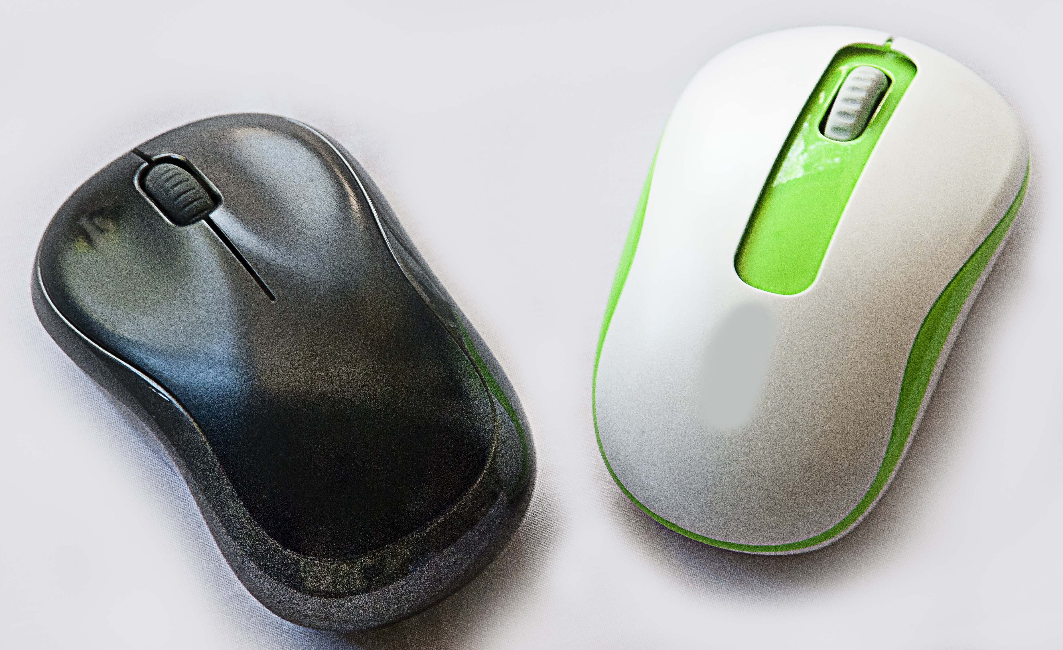
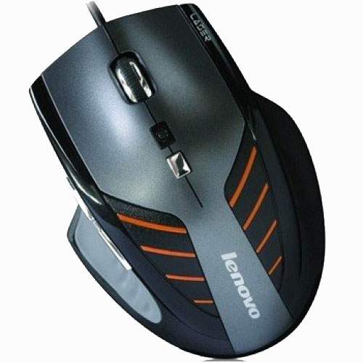
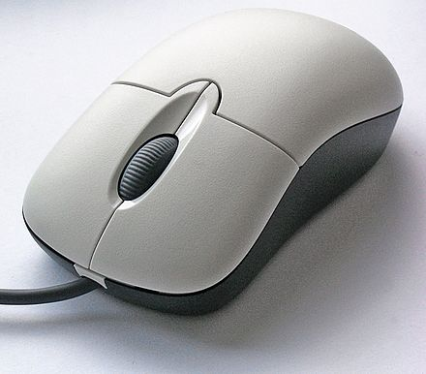
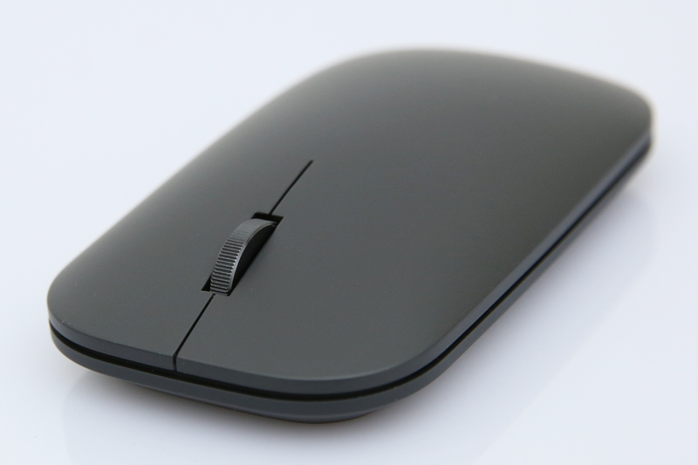
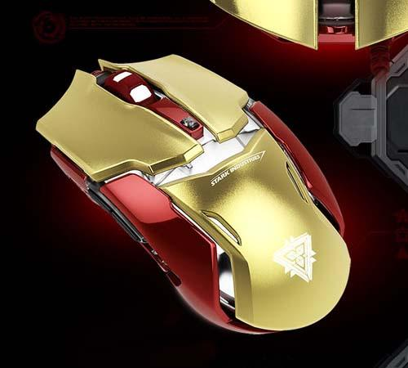
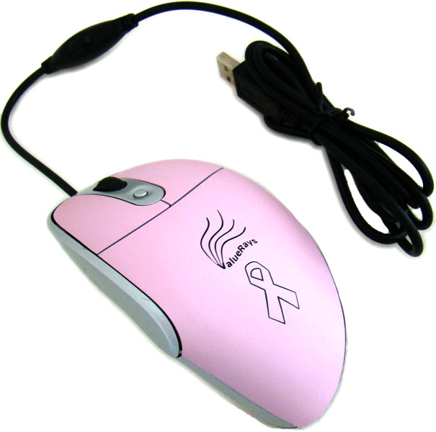
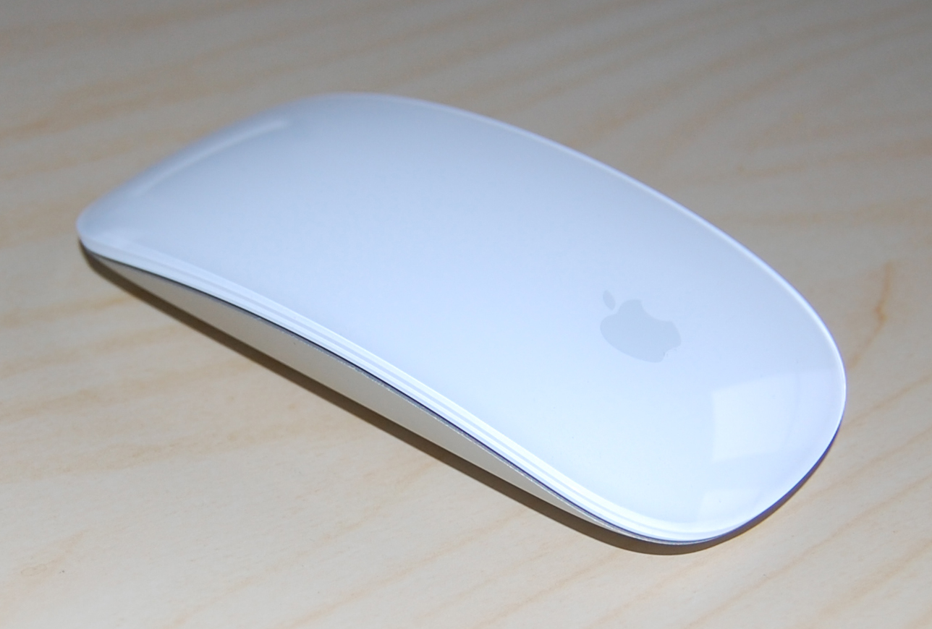
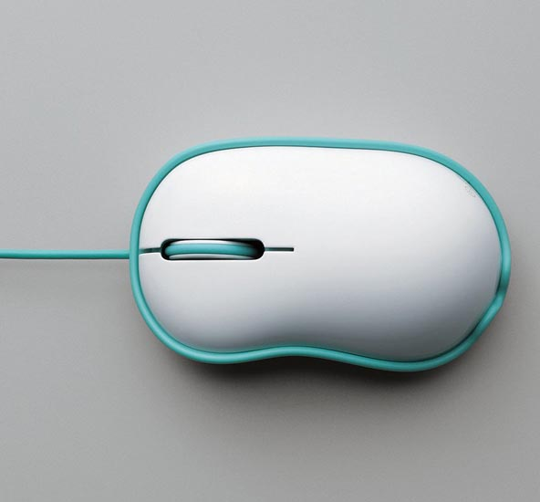

Các bộ phận cơ bản của chuột máy tính
1
Notes:
Trên thị trường hiênj nay có rất nhiều các loại choột với hình dáng và màu sắc rất bắt mắt phải không các bạn. Tuy nhiên, tất cả các loại choột này thì đều có cấu tạo chung giống nhau. Vậy cấu tạo của choột máy tính như thế nào? Chúng mình cùng đi tìm hiểu nhé!

Slide 5

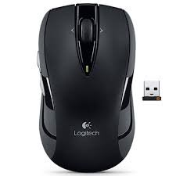
Các bộ phận cơ bản của chuột máy tính
1
3
Chuột máy tính có ….. bộ phận cơ bản là:
Nút trái
Bánh lăn
Nút phải
Chuột máy tính giúp em điều khiển máy tính được thuận tiện, nhanh chóng.

Slide 6

Cách cầm chuột
2
* Xác định tên gọi các ngón tay
NGÓN GIỮA
NGÓN ÁP ÚT
NGÓN TRỎ
NGÓN ÚT
NGÓN CÁI

Slide 7
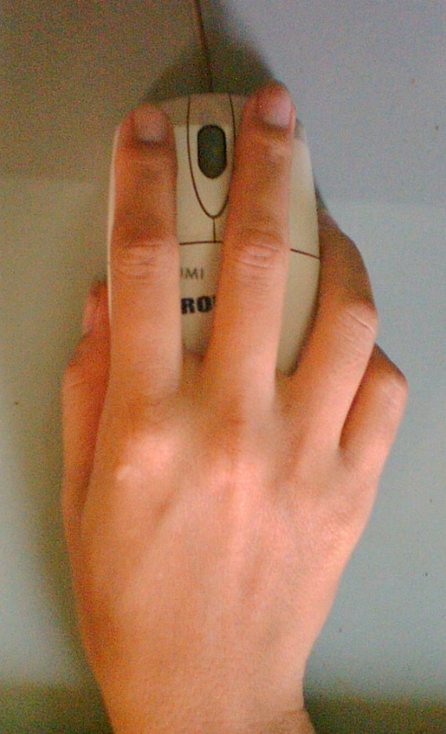
Cách cầm chuột
2
Quan sát hình. Điền các từ sau vào chỗ chấm (…) để được câu đúng Bên phải chuột, bên trái chuột, nút phải chuột, nút trái chuột, tay phải
Đặt chuột trên mặt phẳng
tay phải
Cầm chuột bằng…………………
Tay duỗi tự nhiên
nút trái chuột
Ngón trỏ đặt vào…………………
nút phải chuột
Ngón giữa đặt vào………………..
bên trái chuột
Ngón cái đặt vào…………………
bên phải chuột
Ngón út và ngón áp út đặt vào........................

Slide 8
Cách cầm chuột
2
Đặt chuột trên mặt phẳng
tay phải
Cầm chuột bằng…………………
Tay duỗi tự nhiên
nút trái chuột
Ngón trỏ đặt vào…………………
nút phải chuột
Ngón giữa đặt vào………………..
bên trái chuột
Ngón cái đặt vào…………………
bên phải chuột
Ngón út và ngón áp út đặt vào........................

Slide 9
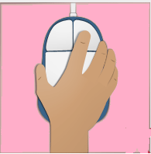
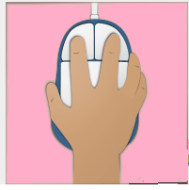
Quan sát và cho biết các hình sau thể hiện cách cầm chuột Đúng hay Sai, đánh dấu (X) vào ô trống phía dưới cách cầm chuột sai
X
SAI
ĐÚNG

Slide 10
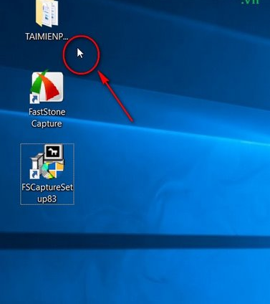
Con trỏ chuột
3
Khi di chuyển chuột thì vị trí hình mũi tên cũng thay đổi theo. Mũi tên đó gọi là con trỏ chuột.
Con trỏ chuột

Slide 11






Con trỏ chuột
3
Ngoài hình dạng mũi tên, con trỏ chuột còn có một số hình dạng như sau:

Slide 12

Các thao tác sử dụng chuột
4
Di chuyển chuột
Nháy chuột
Nháy đúp chuột
Nháy nút phải chuột
Kéo thả chuột
1
2
3
4
5

Slide 13
Các thao tác sử dụng chuột
4
1
Di chuyển chuột
Thay đổi vị trí của chuột trên mặt phẳng.
2
Nháy chuột
Nhấn nút trái chuột rồi thả ngón tay
3
Nháy đúp chuột
Nhấn nút chuột trái liên tiếp 2 lần rồi thả ngón tay ra.

Slide 14
Các thao tác sử dụng chuột
4
4
Nháy nút phải chuột
Nhấn nút phải chuột rồi thả ngón tay ra
5
Kéo thả chuột
Nhấn và giữ nút trái chuột trong khi di chuyển con trỏ chuột đến vị trí cần thiết rồi thả ngón tay ra.
***Chú ý:
Em sử dụng nút trái chuột để thực hiện thao tác: nháy chuột, nháy đúp chuột, kéo thả chuột

Slide 16
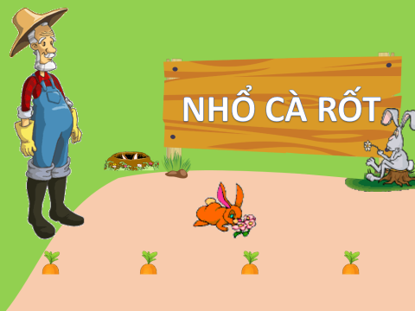


Slide 17
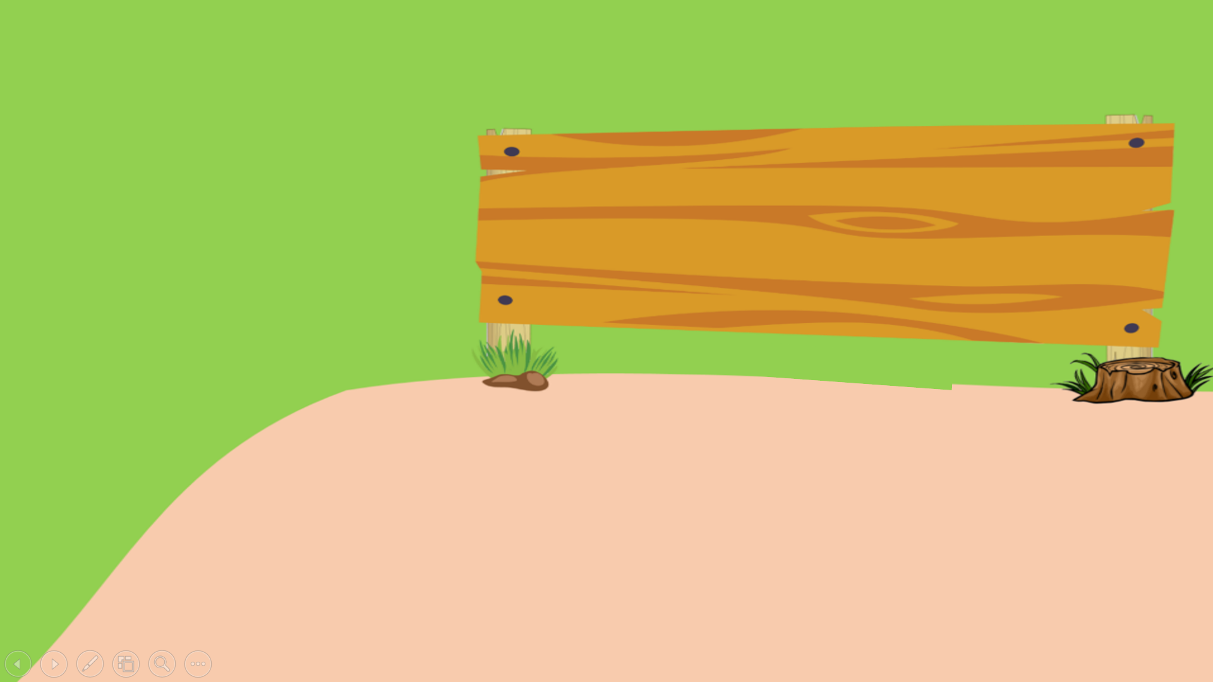

Cách chơi:
- Học sinh chọn đáp án nào bạn hãy bấm vào củ cà rốt theo
đáp án đó.
- Chú thỏ sẽ tự đi đến nhổ cà rốt và sẽ biết được đáp án đúng,
sai.
- Cuối cùng bấm vào bác nông dân sẽ ra đáp án đúng.
- Bấm vào màn hình qua slide chứa câu hỏi tiếp theo.

Slide 18









Chuột máy tính có mấy bộ phận cơ bản?
A : 2
B : 3
C : 4
D : 5
A B C D

Slide 19
Theo em cách cầm chuột đúng thì ngón trỏ đặt ở
vị trí nào?
A : Nút trái chuột
B : Nút phải chuột
C : Bên phải chuột
D : Bên trái chuột
A B C D

Slide 20


Thao tác nhấn nút chuột trái 2 lần liên tiếp gọi là thao tác gì?
A : Nháy chuột
B : Kéo thả chuột
C : Nháy nút phải chuột
D : Nháy đúp chuột
A B C D

Slide 21
Thao tác nhấn chuột nút trái rồi thả ngón tay gọi là thao tác gì?
A : Nháy đúp chuột
B : Nháy nút phải chuột
C : Nháy chuột
D : Kéo thả chuột
A B C D

Slide 22

EM CẦN GHI NHỚ
Chuột máy tính có các nút trái, nút phải và bánh lăn.
Các thao tác sử dụng chuột:
+ Di chuyển chuột
+ Nháy chuột
+ Nháy nút phải chuột
+ Nháy đúp chuột
+ Kéo thả chuột

Slide 23


* Nhiệm vụ ở nhà:
Ôn tập bài 3: Chuột máy tính
Làm bài tập 1, 2 sách hướng dẫn học tin học lớp 3 luyện tập và thực hành.
Chuẩn bị bài tiếp theo bài 4: Bàn phím máy tính.

Slide 24

CHÚC CÁC CON NHIỀU SỨC KHỎE
Chăm ngoan, học giỏi!

